Slide 1
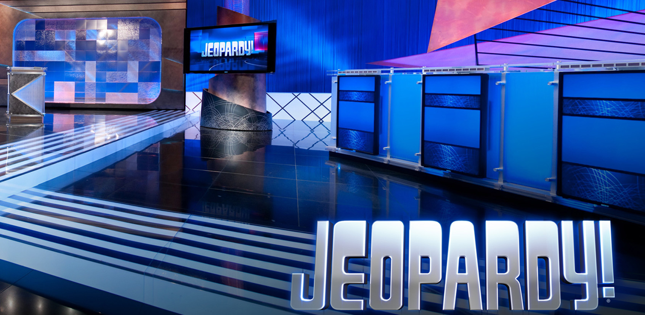
Capítulo 12
Template by Jared Speight
Content by Beatrice Tseng
con la Profesora Tseng

Slide 2

SÍNTOMAS | REMEDIOS | VERBOS | ACCIDENTES y EMERGENCIAS | MÉRIDA
100 | 100 | 100 | 100 | 100
200 | 200 | 200 | 200 | 200
300 | 300 | 300 | 300 | 300
400 | 400 | 400 | 400 | 400
500 | 500 | 500 | 500 | 500

Slide 3

CUERPO HUMANO | MÁS VERBOS | OFICINA del DOCTOR | PROFESIONES en MEDICINA | VENEZUELA
200 | 200 | 200 | 200 | 200
400 | 400 | 400 | 400 | 400
600 | 600 | 600 | 600 | 600
800 | 800 | 800 | 800 | 800
1000 | 1000 | 1000 | 1000 | 1000

Slide 4
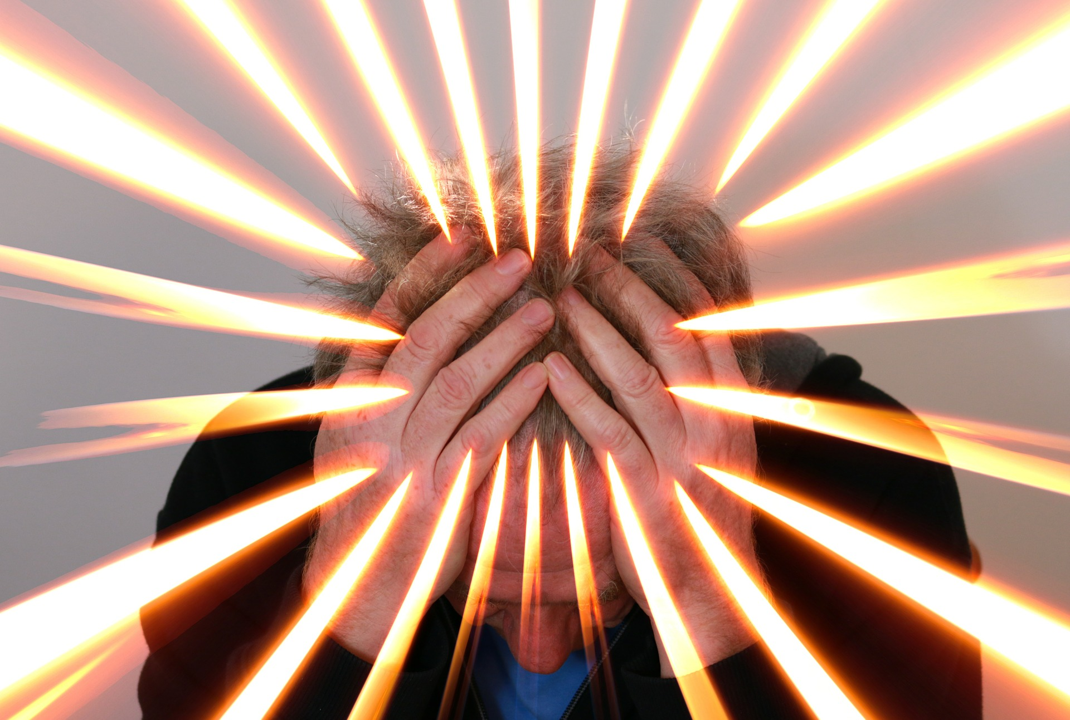
¿Qué tiene el hombre?
CHECK
Imagen de Gerd Altmann en Pixabay

Slide 5

El hombre tiene dolor de cabeza.

Slide 6
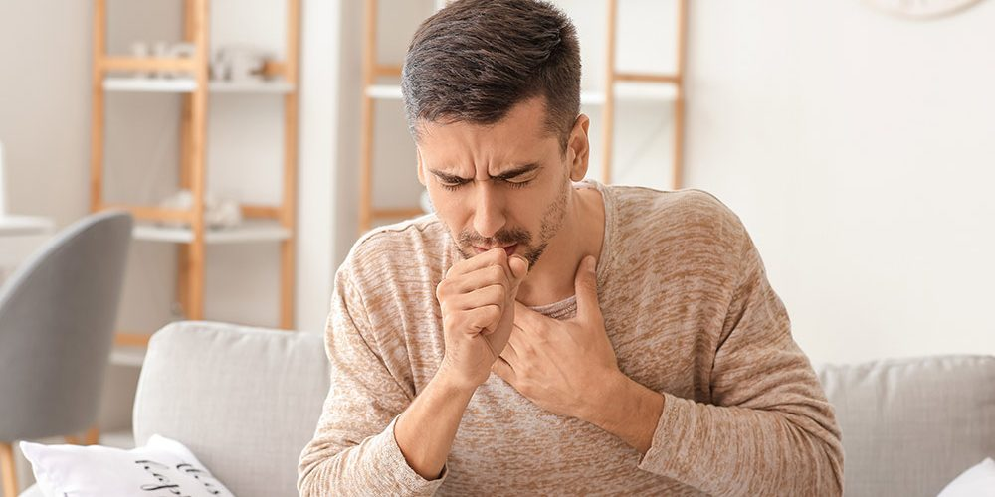
¿Qué tiene el joven?
CHECK
Imagen de The Hyfe Mind

Slide 7
El joven tiene tos.

Slide 8
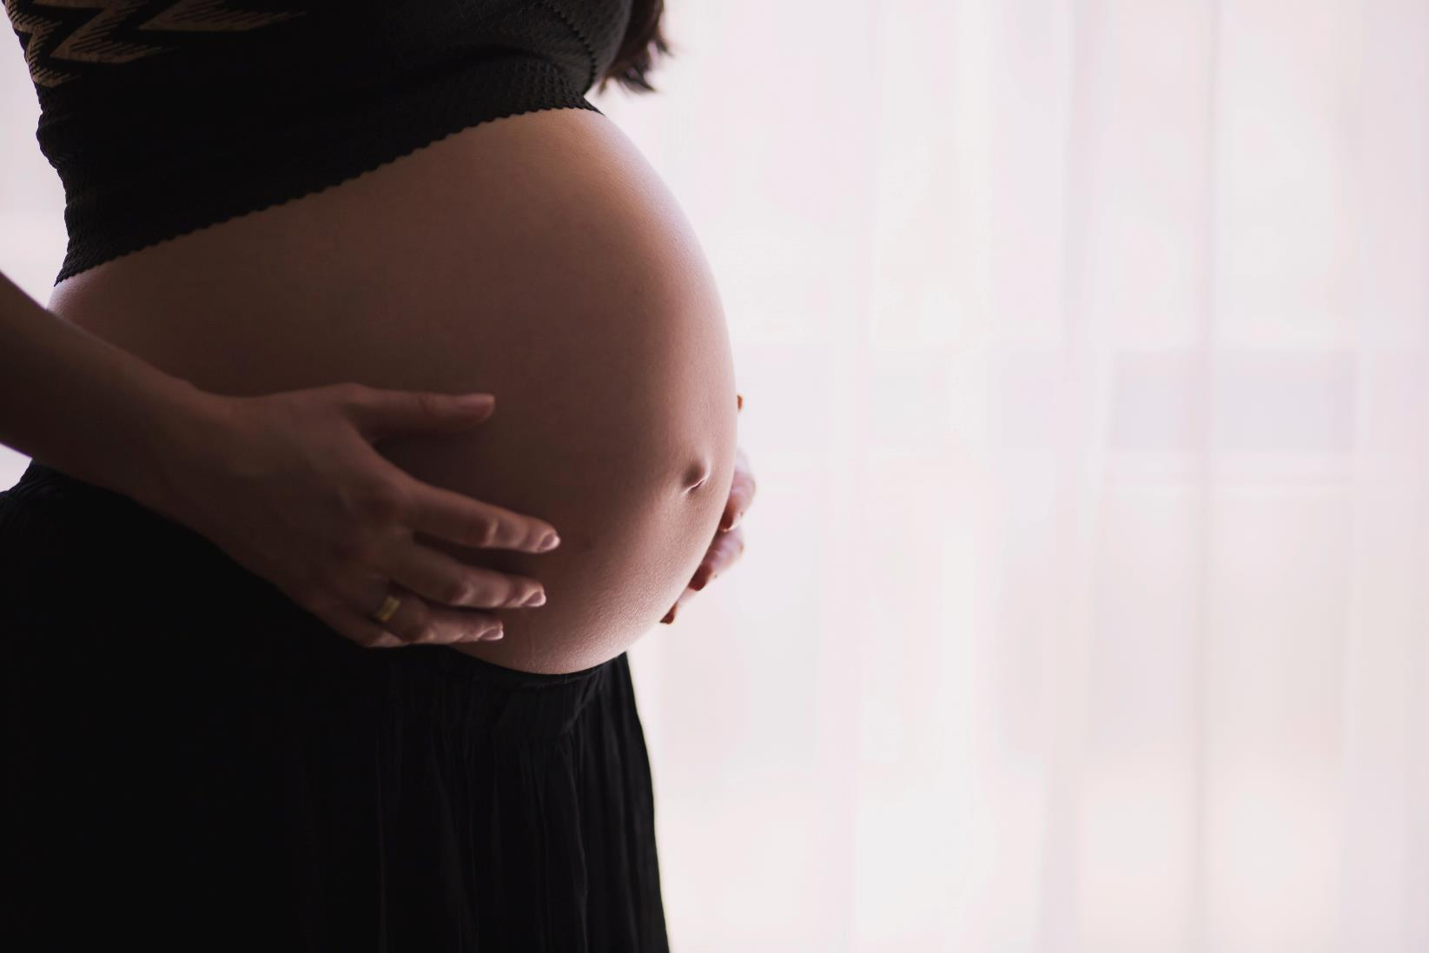
¿Cómo está la mujer?
CHECK
Photo by freestocks on Unsplash

Slide 9
La mujer está embarazada.

Slide 10
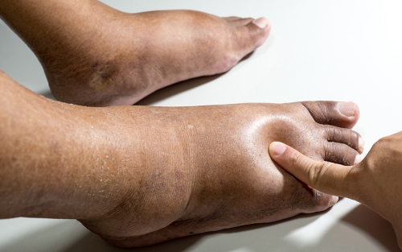
¿Cómo están
los pies?
CHECK
Imagen de Foot Palace

Slide 11
Los pies están hinchados.

Slide 12
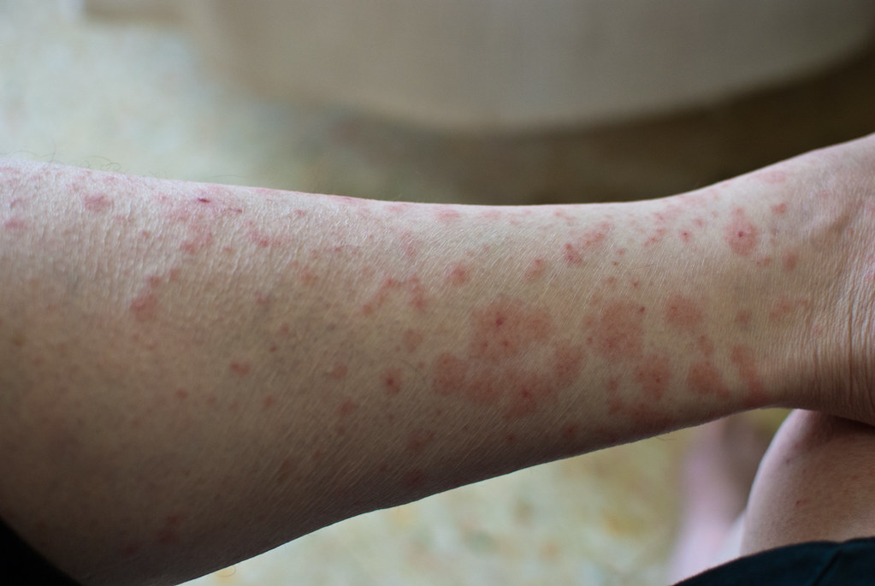
¿Qué tiene la pierna?
CHECK
Imagen de Pat Kight en Flickr

Slide 13
La pierna tiene comezón.

Slide 14
Se usa para el dolor de cabeza.
CHECK

Slide 15
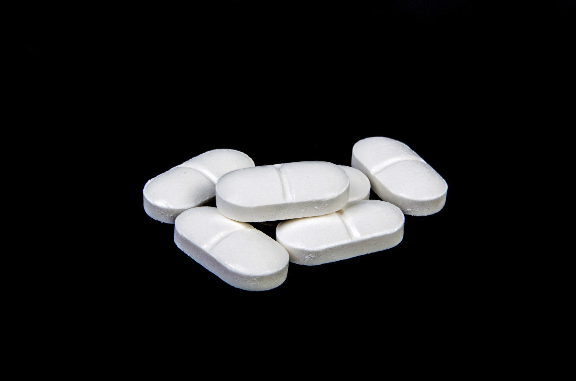
aspirina o paracetamol
Imagen de PublicDomainPictures en Pixabay

Slide 16
Se usa para la tos.
CHECK

Slide 17
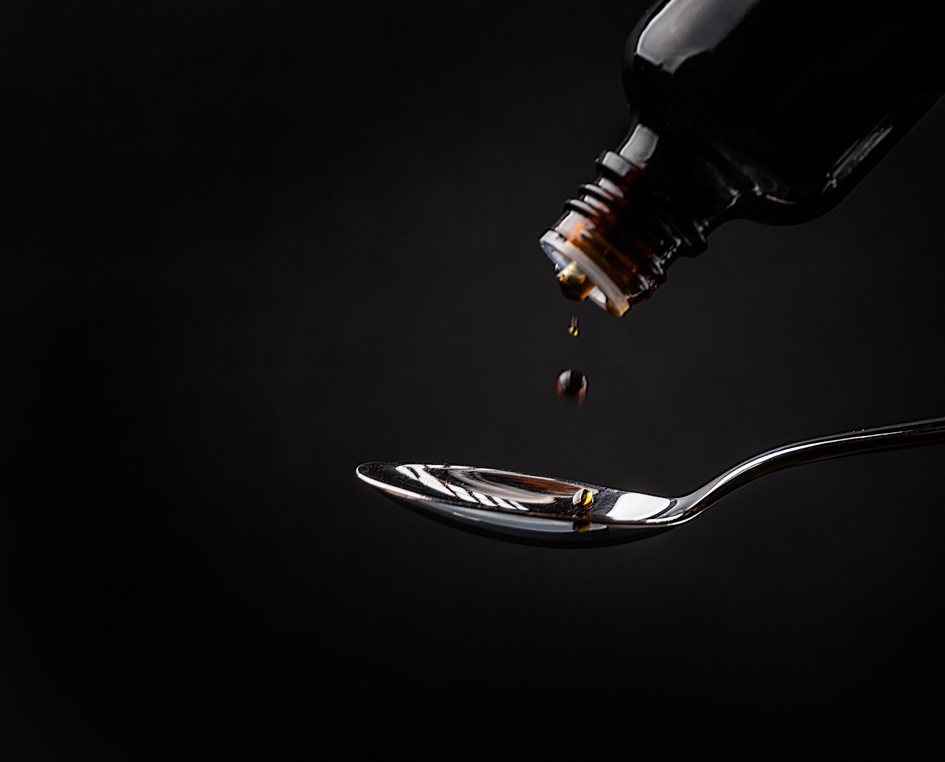
jarabe
Imagen de Original_Frank en Pixabay

Slide 18
Se usa para una fractura.
CHECK

Slide 19
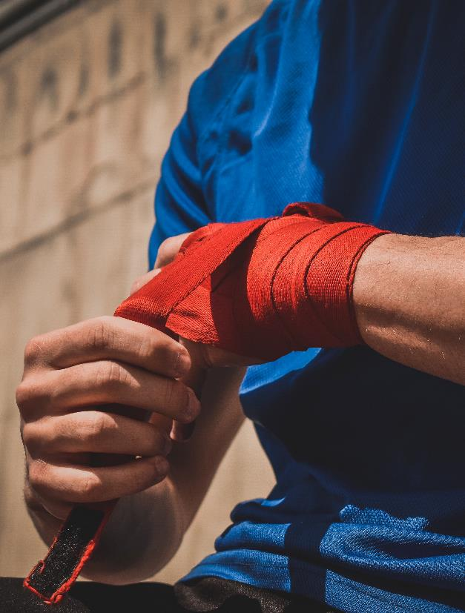
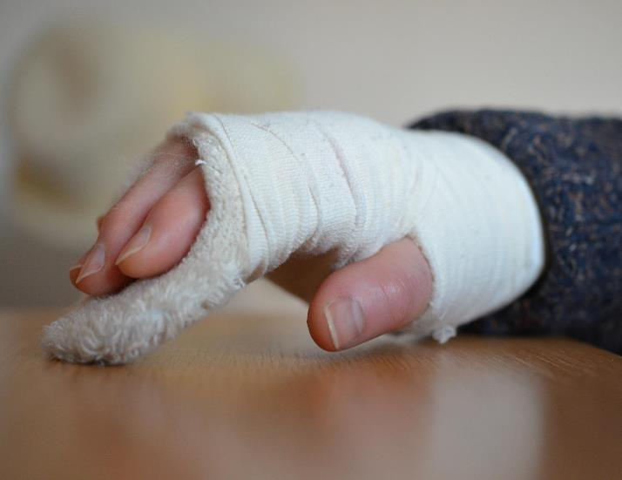
vendaje
yeso
Imagen de congerdesign en Pixabay
Imagen de Payam Tahery en Unsplash

Slide 20
Se usa para un esguince en el tobillo.
CHECK

Slide 21
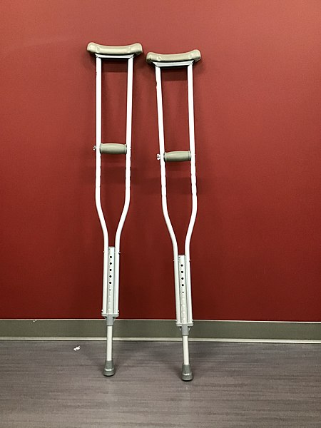
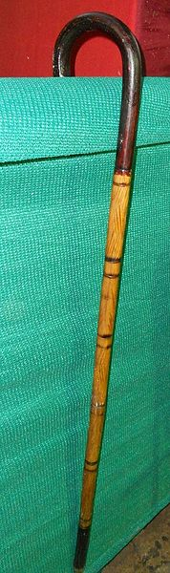
muletas o bastón
Imagen de Jessica Fisher en Wikimedia
Imagen de Foto Kannan en Wikimedia

Slide 22
Se hace para el dolor de garganta.
CHECK

Slide 23
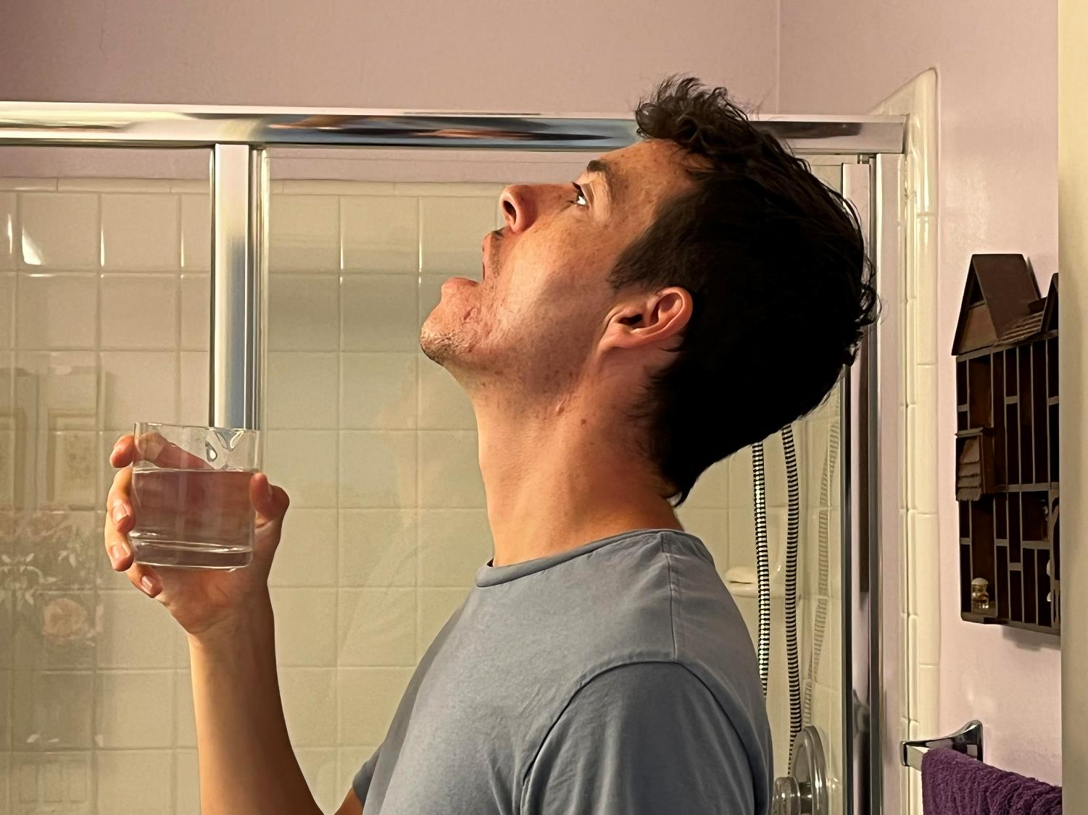
gárgaras con agua y sal
Foto por Beatrice Tseng

Slide 24
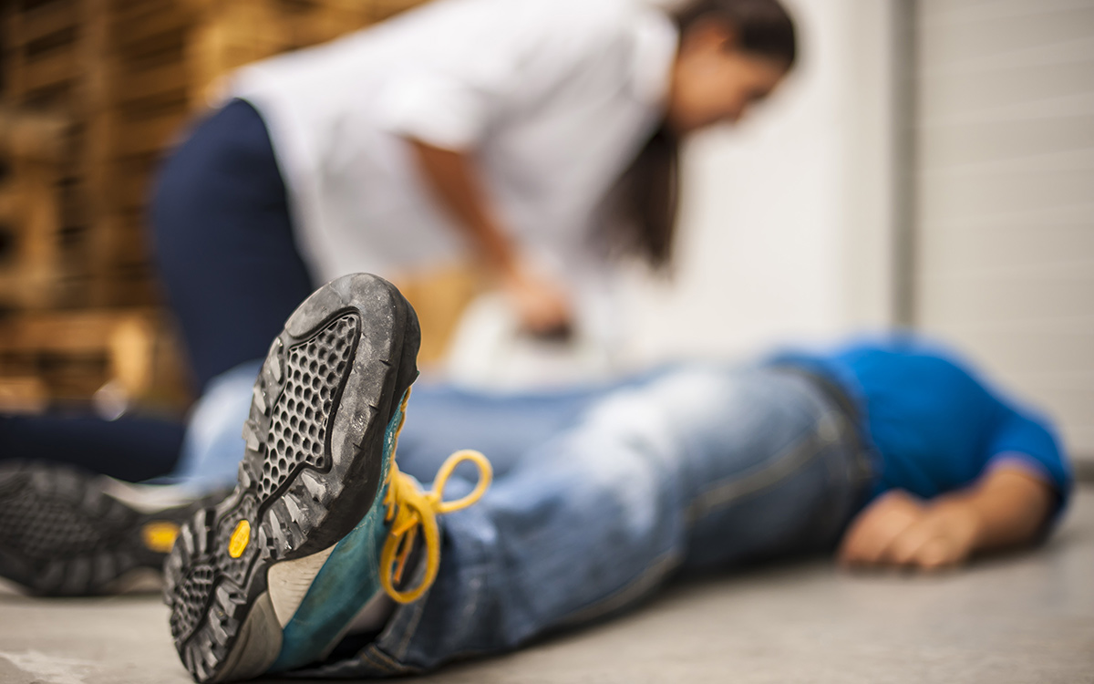
¿Qué le pasó al hombre?
CHECK
Imagen de Aliat

Slide 25
El hombre se desmayó.

Slide 26
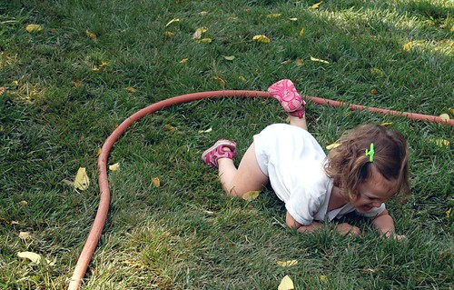
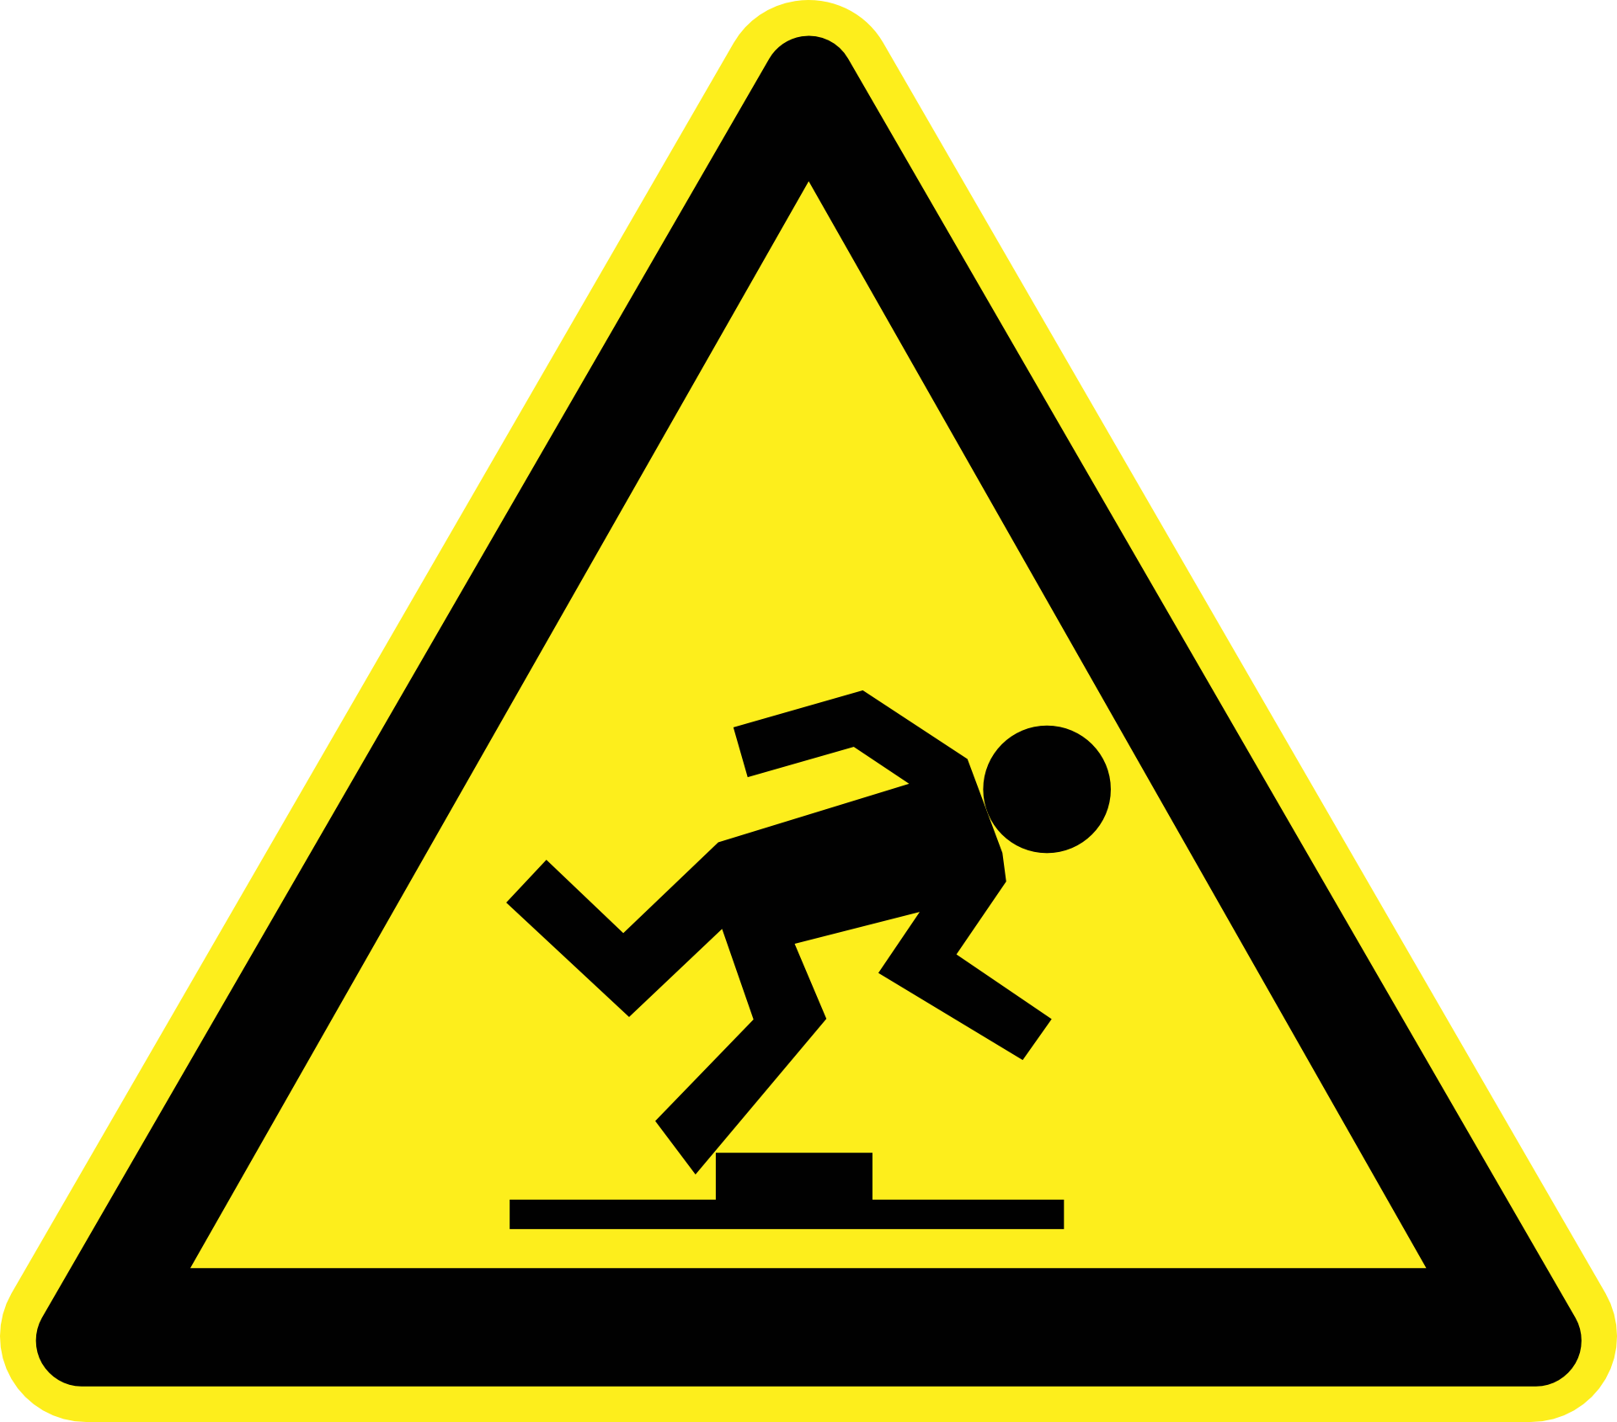
¿Qué le pasó a la niña?
This Photo by Unknown Author is licensed under CC BY-NC
CHECK

Slide 27
La niña tropezó con la manguera y se cayó al suelo.

Slide 28
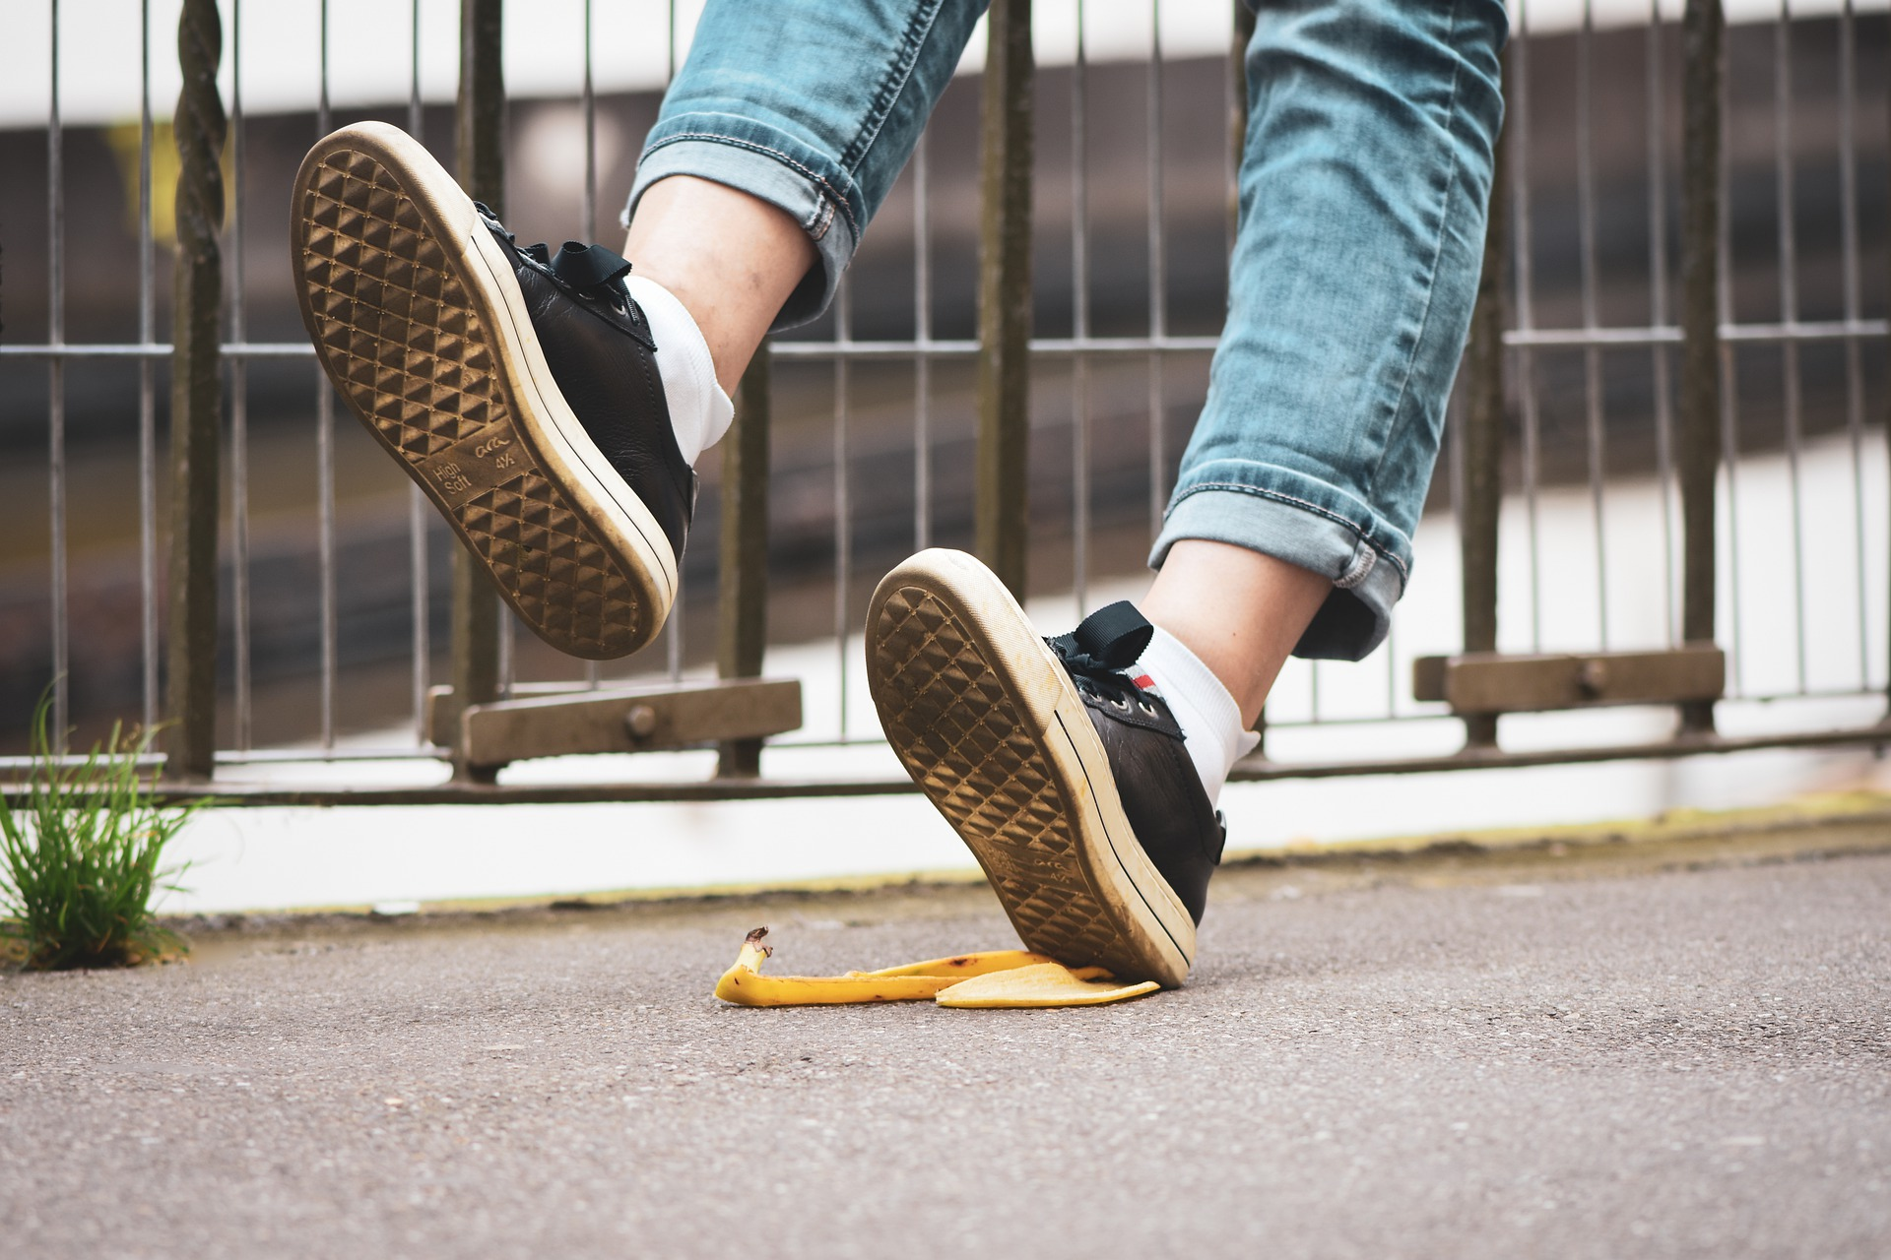
¿Qué le pasó al joven?
CHECK
Imagen de Alexas_Fotos en Pixabay

Slide 29
El joven pisó la cáscara de banana y se resbaló.

Slide 30


Third Category - 400
INSERT QUESTION HERE
CHECK
Notes:
You will have to move the Daily Double picture out of the way to write the question. If you do not wish to have the Daily Double in the game, delete it and the sound clip (speaker) from this slide. For a Daily Double, the contestant has to wager at least $5 and at most the highest point value of any player/team at that point in the game. It is considered a True Daily Double if they wager all of their points and go “double or nothing”.

Slide 31
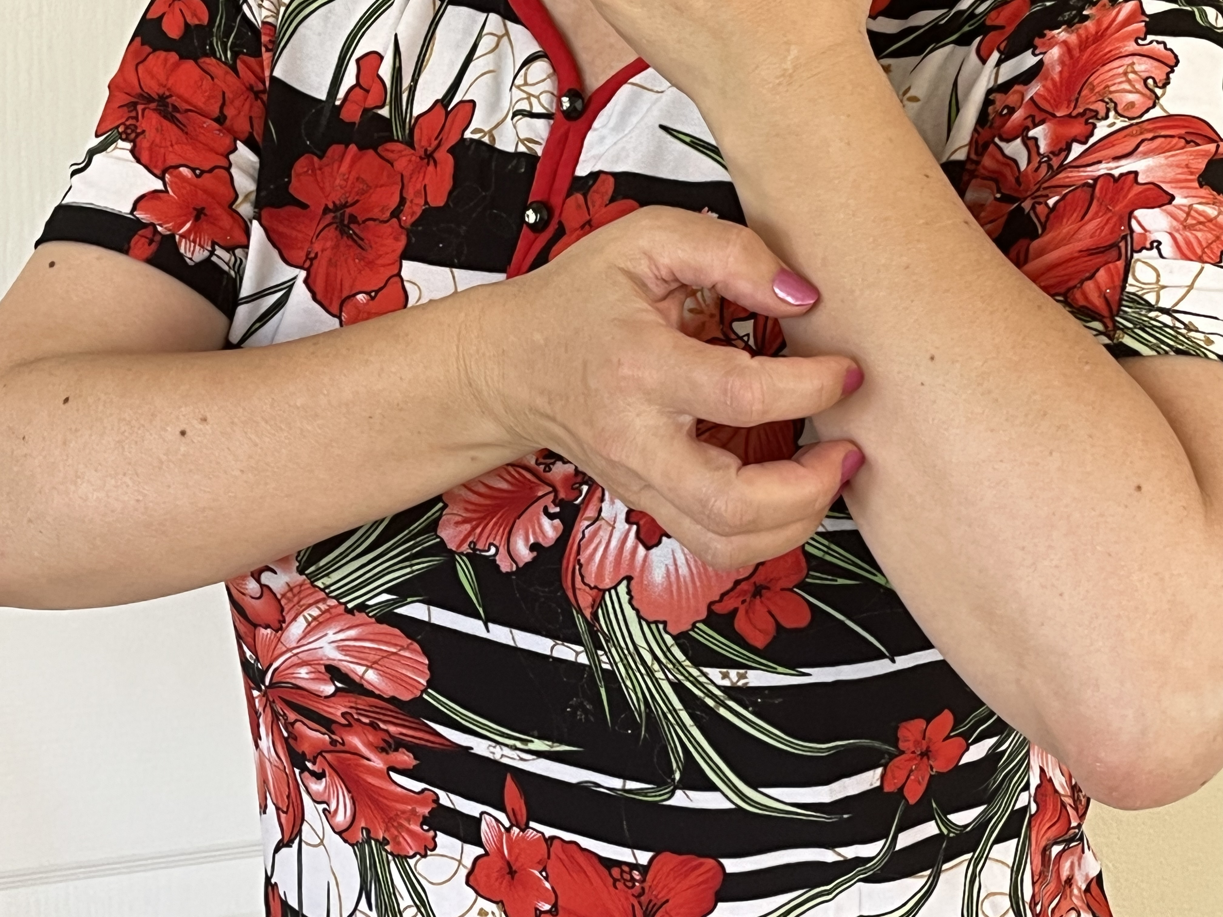
¿Qué hizo?
CHECK
Foto de Beatrice Tseng
Notes:
You will have to move the Daily Double picture out of the way to write the question. If you do not wish to have the Daily Double in the game, delete it and the sound clip (speaker) from this slide. For a Daily Double, the contestant has to wager at least $5 and at most the highest point value of any player/team at that point in the game. It is considered a True Daily Double if they wager all of their points and go “double or nothing”.

Slide 32
La chica se rascó el brazo.

Slide 33
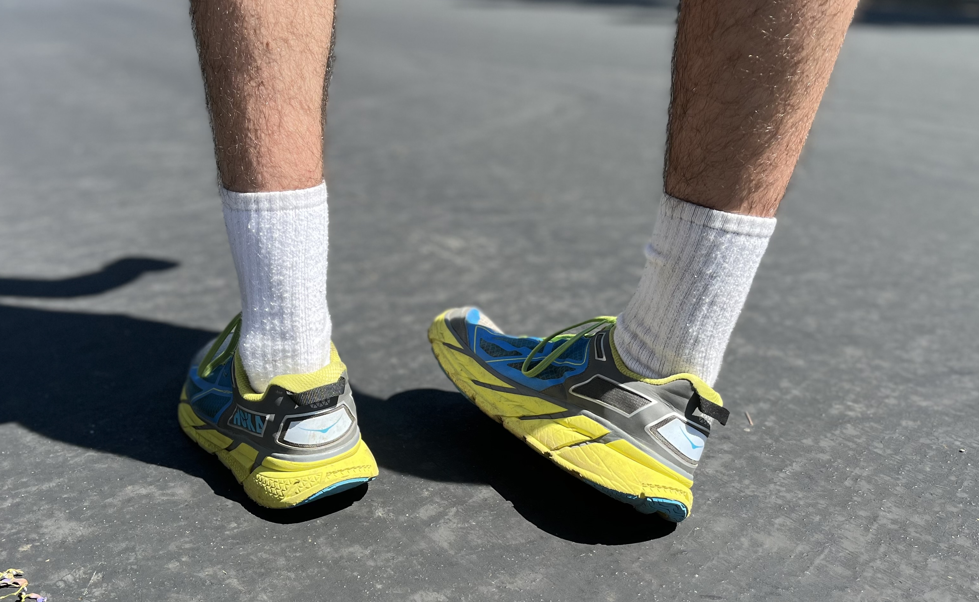
¿Qué le pasó al joven?
CHECK
Foto por Beatrice Tseng

Slide 34
El joven se torció el tobillo.

Slide 35
Automóvil que lleva a los heridos a un hospital.
CHECK

Slide 36
ambulancia

Slide 37
Objeto estrecho donde se transporta al herido.
CHECK

Slide 38
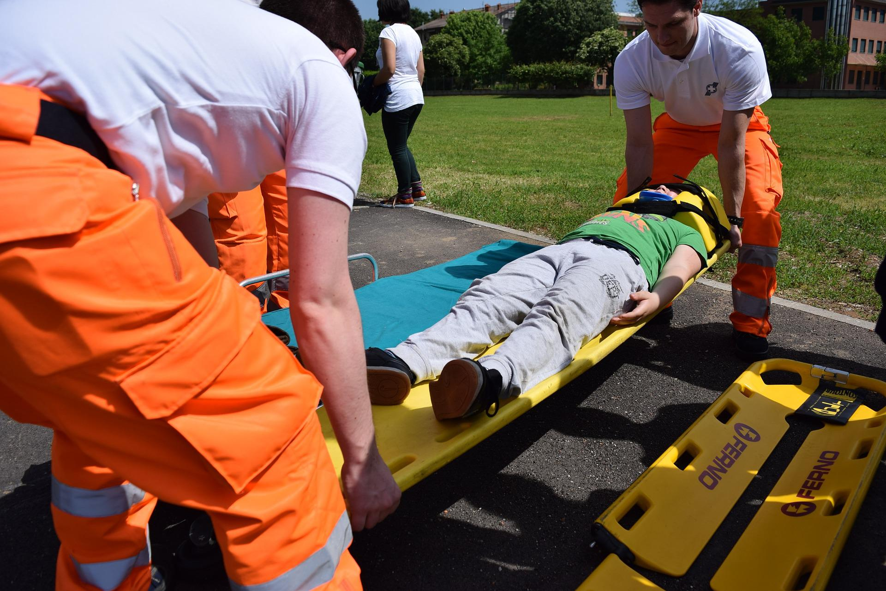
camilla
Imagen de Paolo Ghedini en Pixabay

Slide 39
Persona que presencia un accidente.
CHECK

Slide 40
testigo

Slide 41
Accidente de automóviles
CHECK

Slide 42
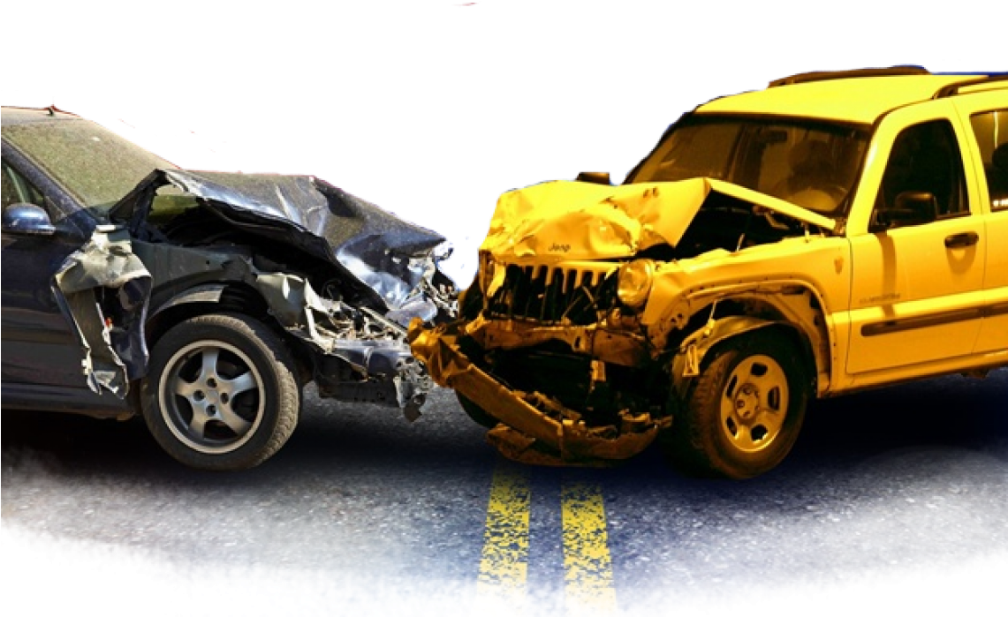
choque
This Photo by Unknown Author is licensed under CC BY-NC

Slide 43
Marca que queda después de una her.ida
CHECK

Slide 44
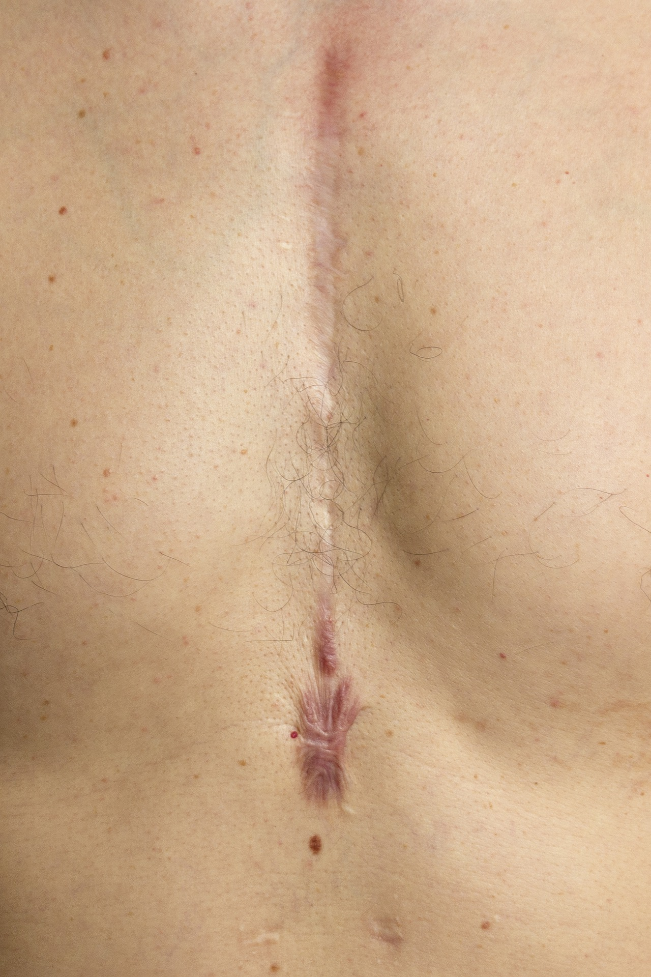
cicatriz
Imagen de Radovan Zierik en Pixabay

Slide 45
Nombre de la universidad más antigua de Venezuela
CHECK

Slide 46
Universidad de Los Andes

Slide 47
¿Cuántos parques nacionales hay en Mérida?
CHECK

Slide 48
12 (doce)

Slide 49
Se llega al Pico Espejo en ___, el más largo y alto del mundo (7 millas).
CHECK

Slide 50
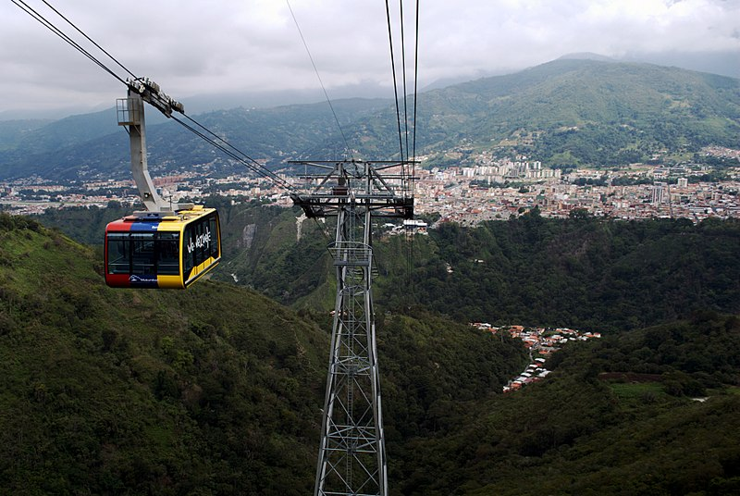
teleférico
Imagen de DaveVzla en Wikimedia

Slide 51
Nombre del festival que se celebra en febrero y marzo.
CHECK

Slide 52
Feria del sol

Slide 53
En la Plaza ___ está la catedral, varios museos y la Casa de la Cultura.
CHECK

Slide 54
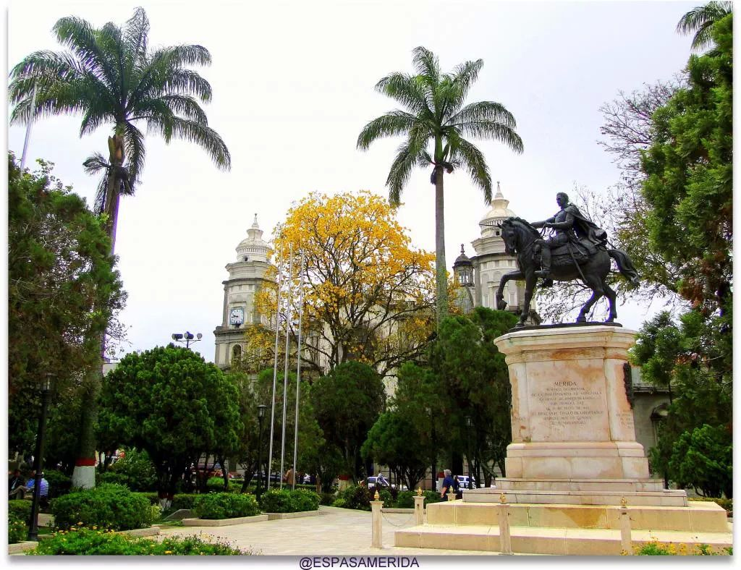
Plaza Bolívar
Foto de Jorge Aviles Pernía en Pinterest

Slide 55
Parte interior del cuello
CHECK

Slide 56
garganta

Slide 57
Órganos internos que se usan para respirar.
CHECK

Slide 58
pulmones

Slide 59
Líquido rojo que circula por las venas y las arterias.
CHECK

Slide 60
sangre

Slide 61
Órgano que se usa para hablar.
CHECK

Slide 62
lengua

Slide 63
Sus contracciones permiten los movimientos del cuerpo.
CHECK

Slide 64
corazón

Slide 65
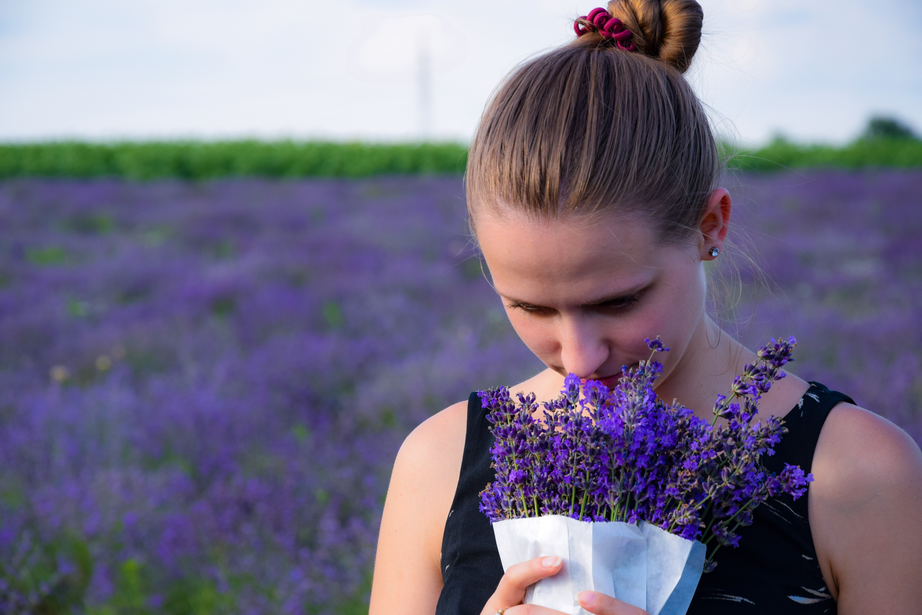
¿Qué hizo?
CHECK
Photo by Richárd Ecsedi on Unsplash

Slide 66
Ella olió las flores.
(lavanda)

Slide 67
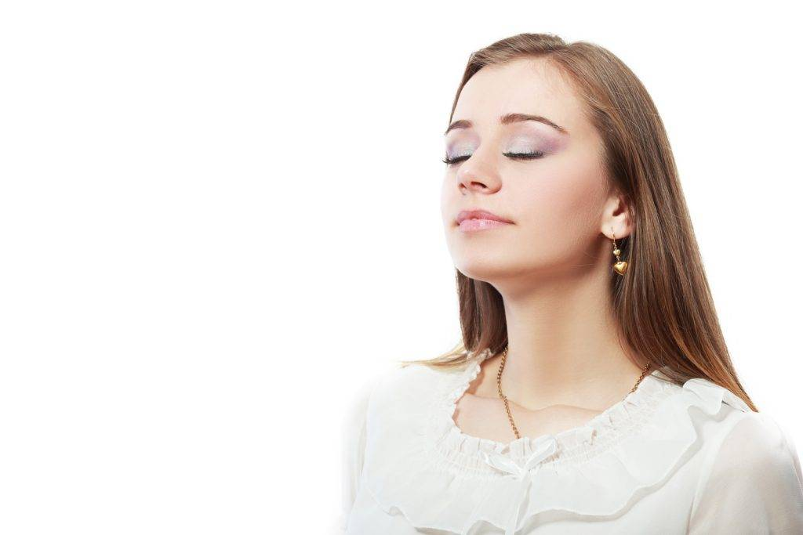
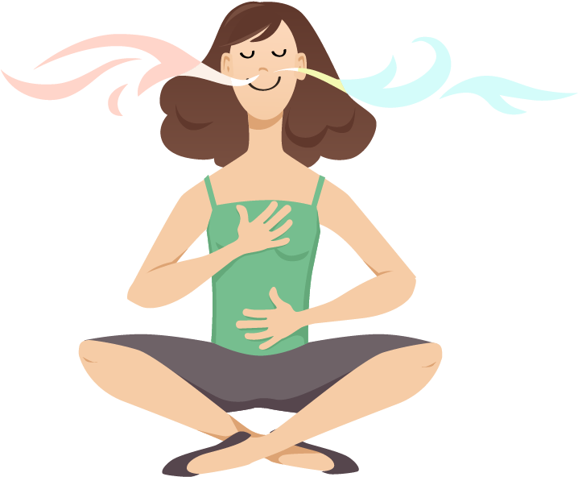
¿Qué hizo?
Breathing Exercise clipart from Pinclipart
CHECK
Photo by Unknown Author licensed under CC BY-NC-ND

Slide 68
Ella respiró el aire puro.

Slide 69
SEVENTH Category - 600
INSERT QUESTION HERE
CHECK
Notes:
You will have to move the Daily Double picture out of the way to write the question. If you do not wish to have the Daily Double in the game, delete it and the sound clip (speaker) from this slide. For a Daily Double, the contestant has to wager at least $5 and at most the highest point value of any player/team at that point in the game. It is considered a True Daily Double if they wager all of their points and go “double or nothing”.

Slide 70
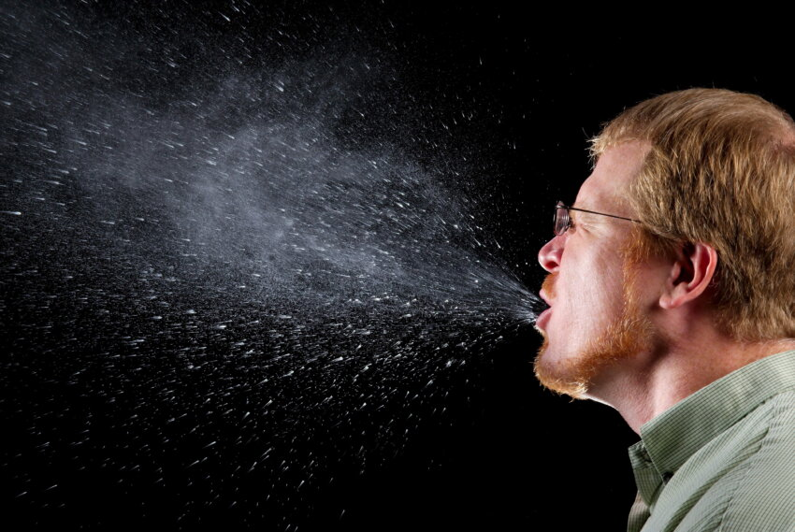
¿Qué hizo?
¡Ahhh chú!
CHECK
Imagen de James Gathany y Brian Judd en Pixnio
Notes:
You will have to move the Daily Double picture out of the way to write the question. If you do not wish to have the Daily Double in the game, delete it and the sound clip (speaker) from this slide. For a Daily Double, the contestant has to wager at least $5 and at most the highest point value of any player/team at that point in the game. It is considered a True Daily Double if they wager all of their points and go “double or nothing”.

Slide 71
El hombre estornudó.

Slide 72
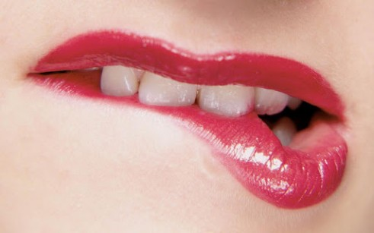
¿Qué hizo la chica?
Photo by Unknown Author licensed under CC BY-NC-ND
CHECK

Slide 73
La chica se mordió el labio.

Slide 74
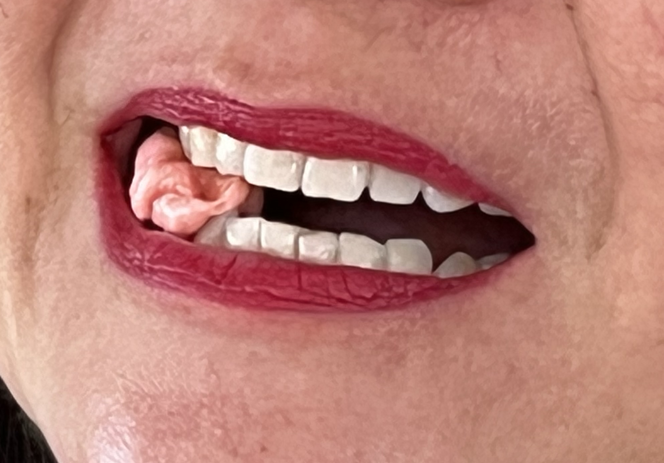
¿Qué hizo la joven?
CHECK
Imagen de Beatrice Tseng

Slide 75
La joven masticó chicle.

Slide 76
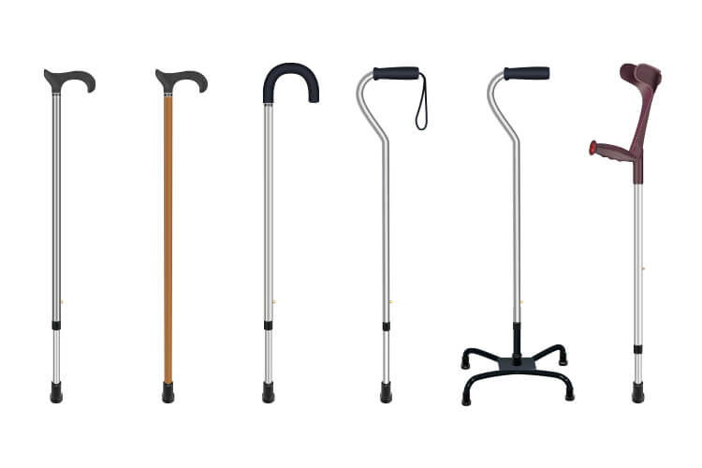
CHECK
Imagen de Mobility Deck

Slide 77
bastones

Slide 78
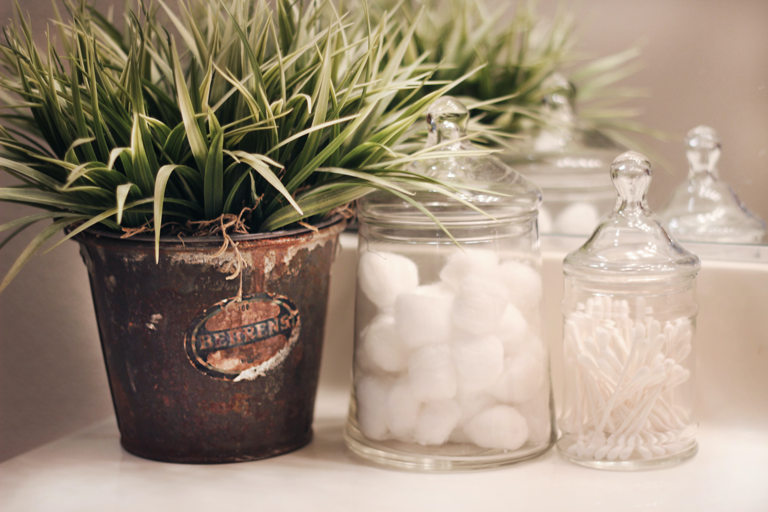
Photo by Jen Theodore on Unsplash
CHECK

Slide 79
algodón

Slide 80
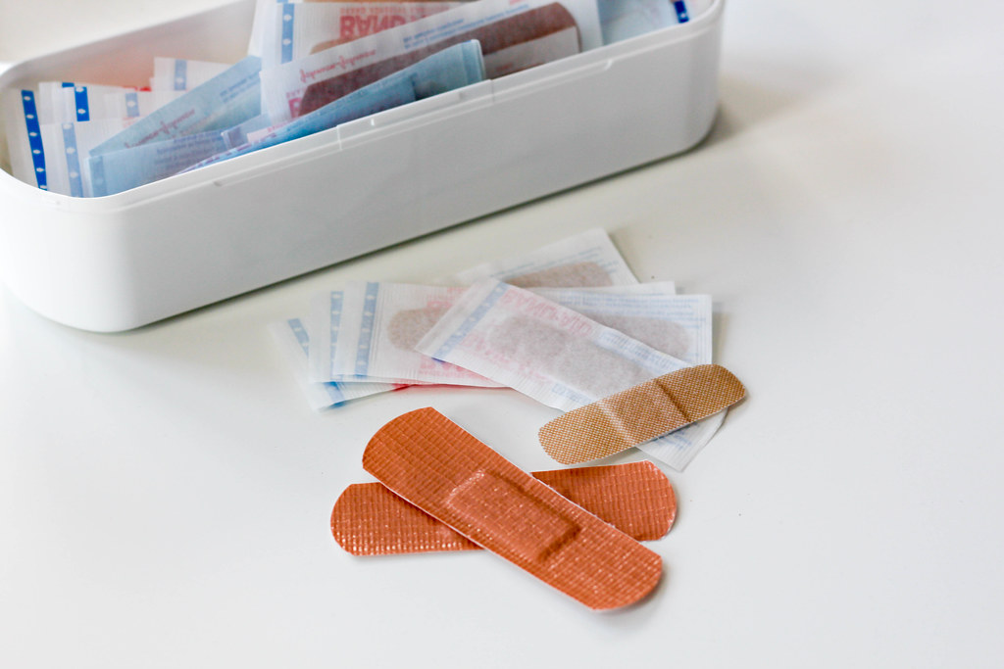
CHECK

Slide 81
curitas

Slide 82

CHECK
Imagen de Yerson Retamal en Pixabay

Slide 83
estetoscopio

Slide 84
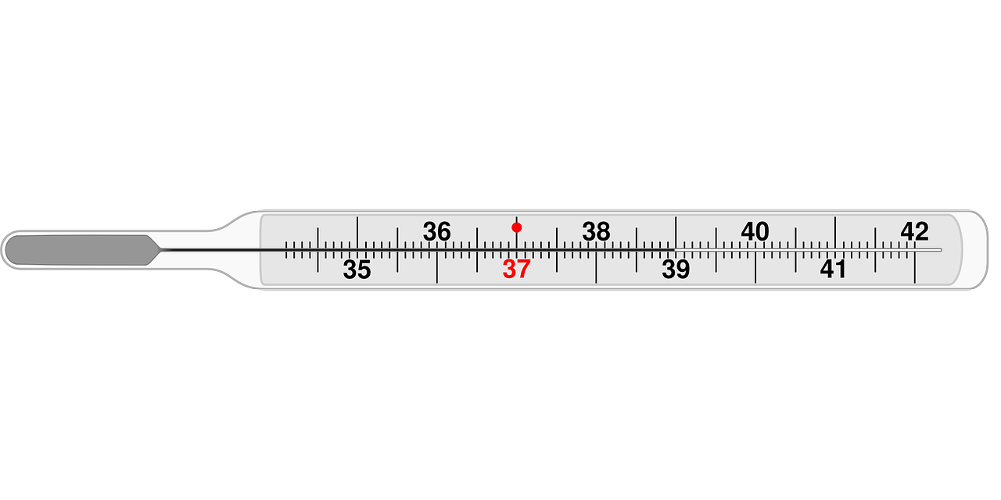
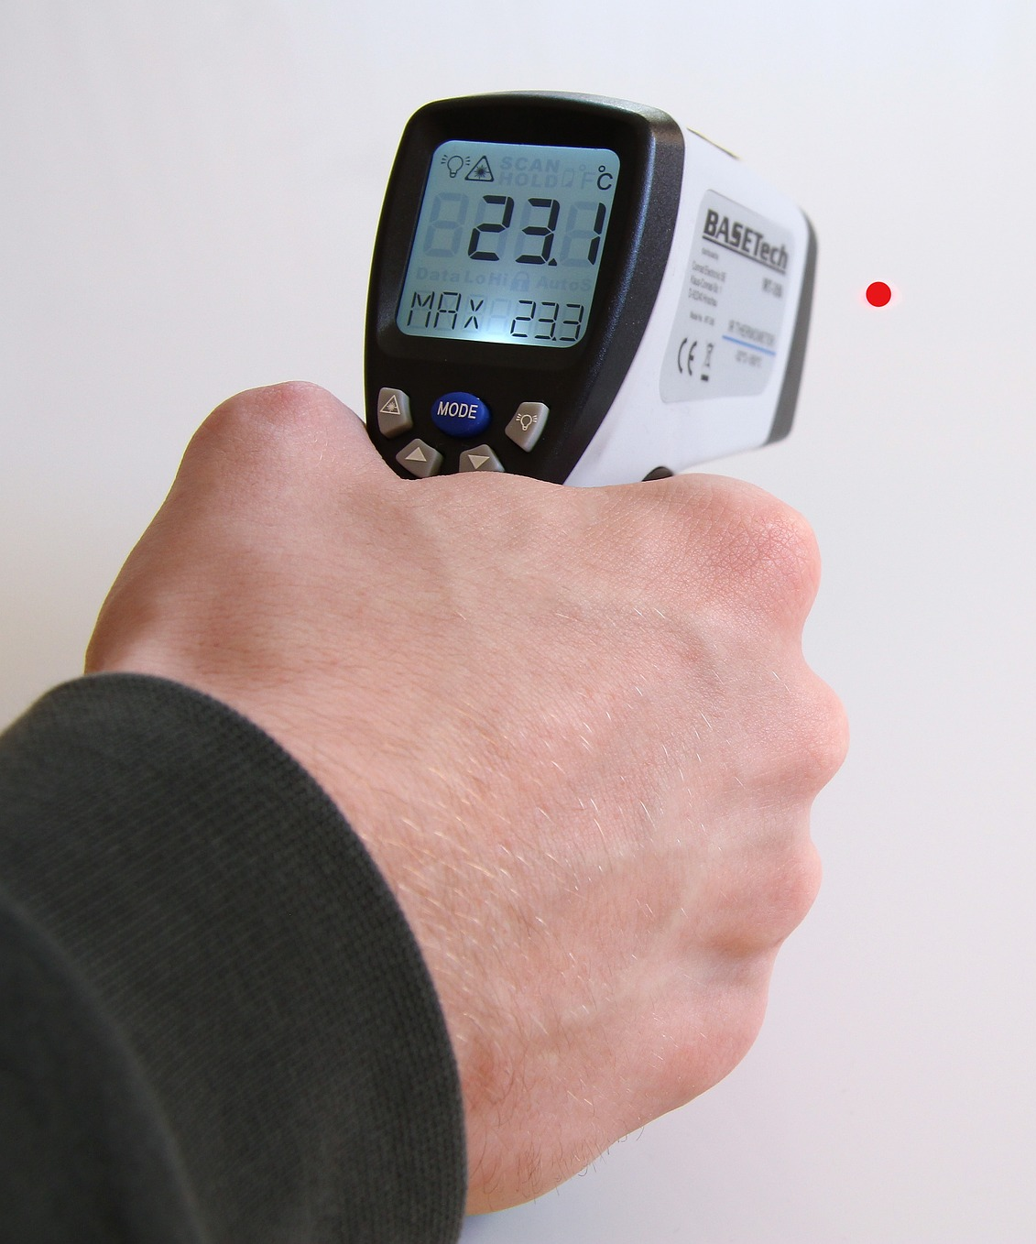
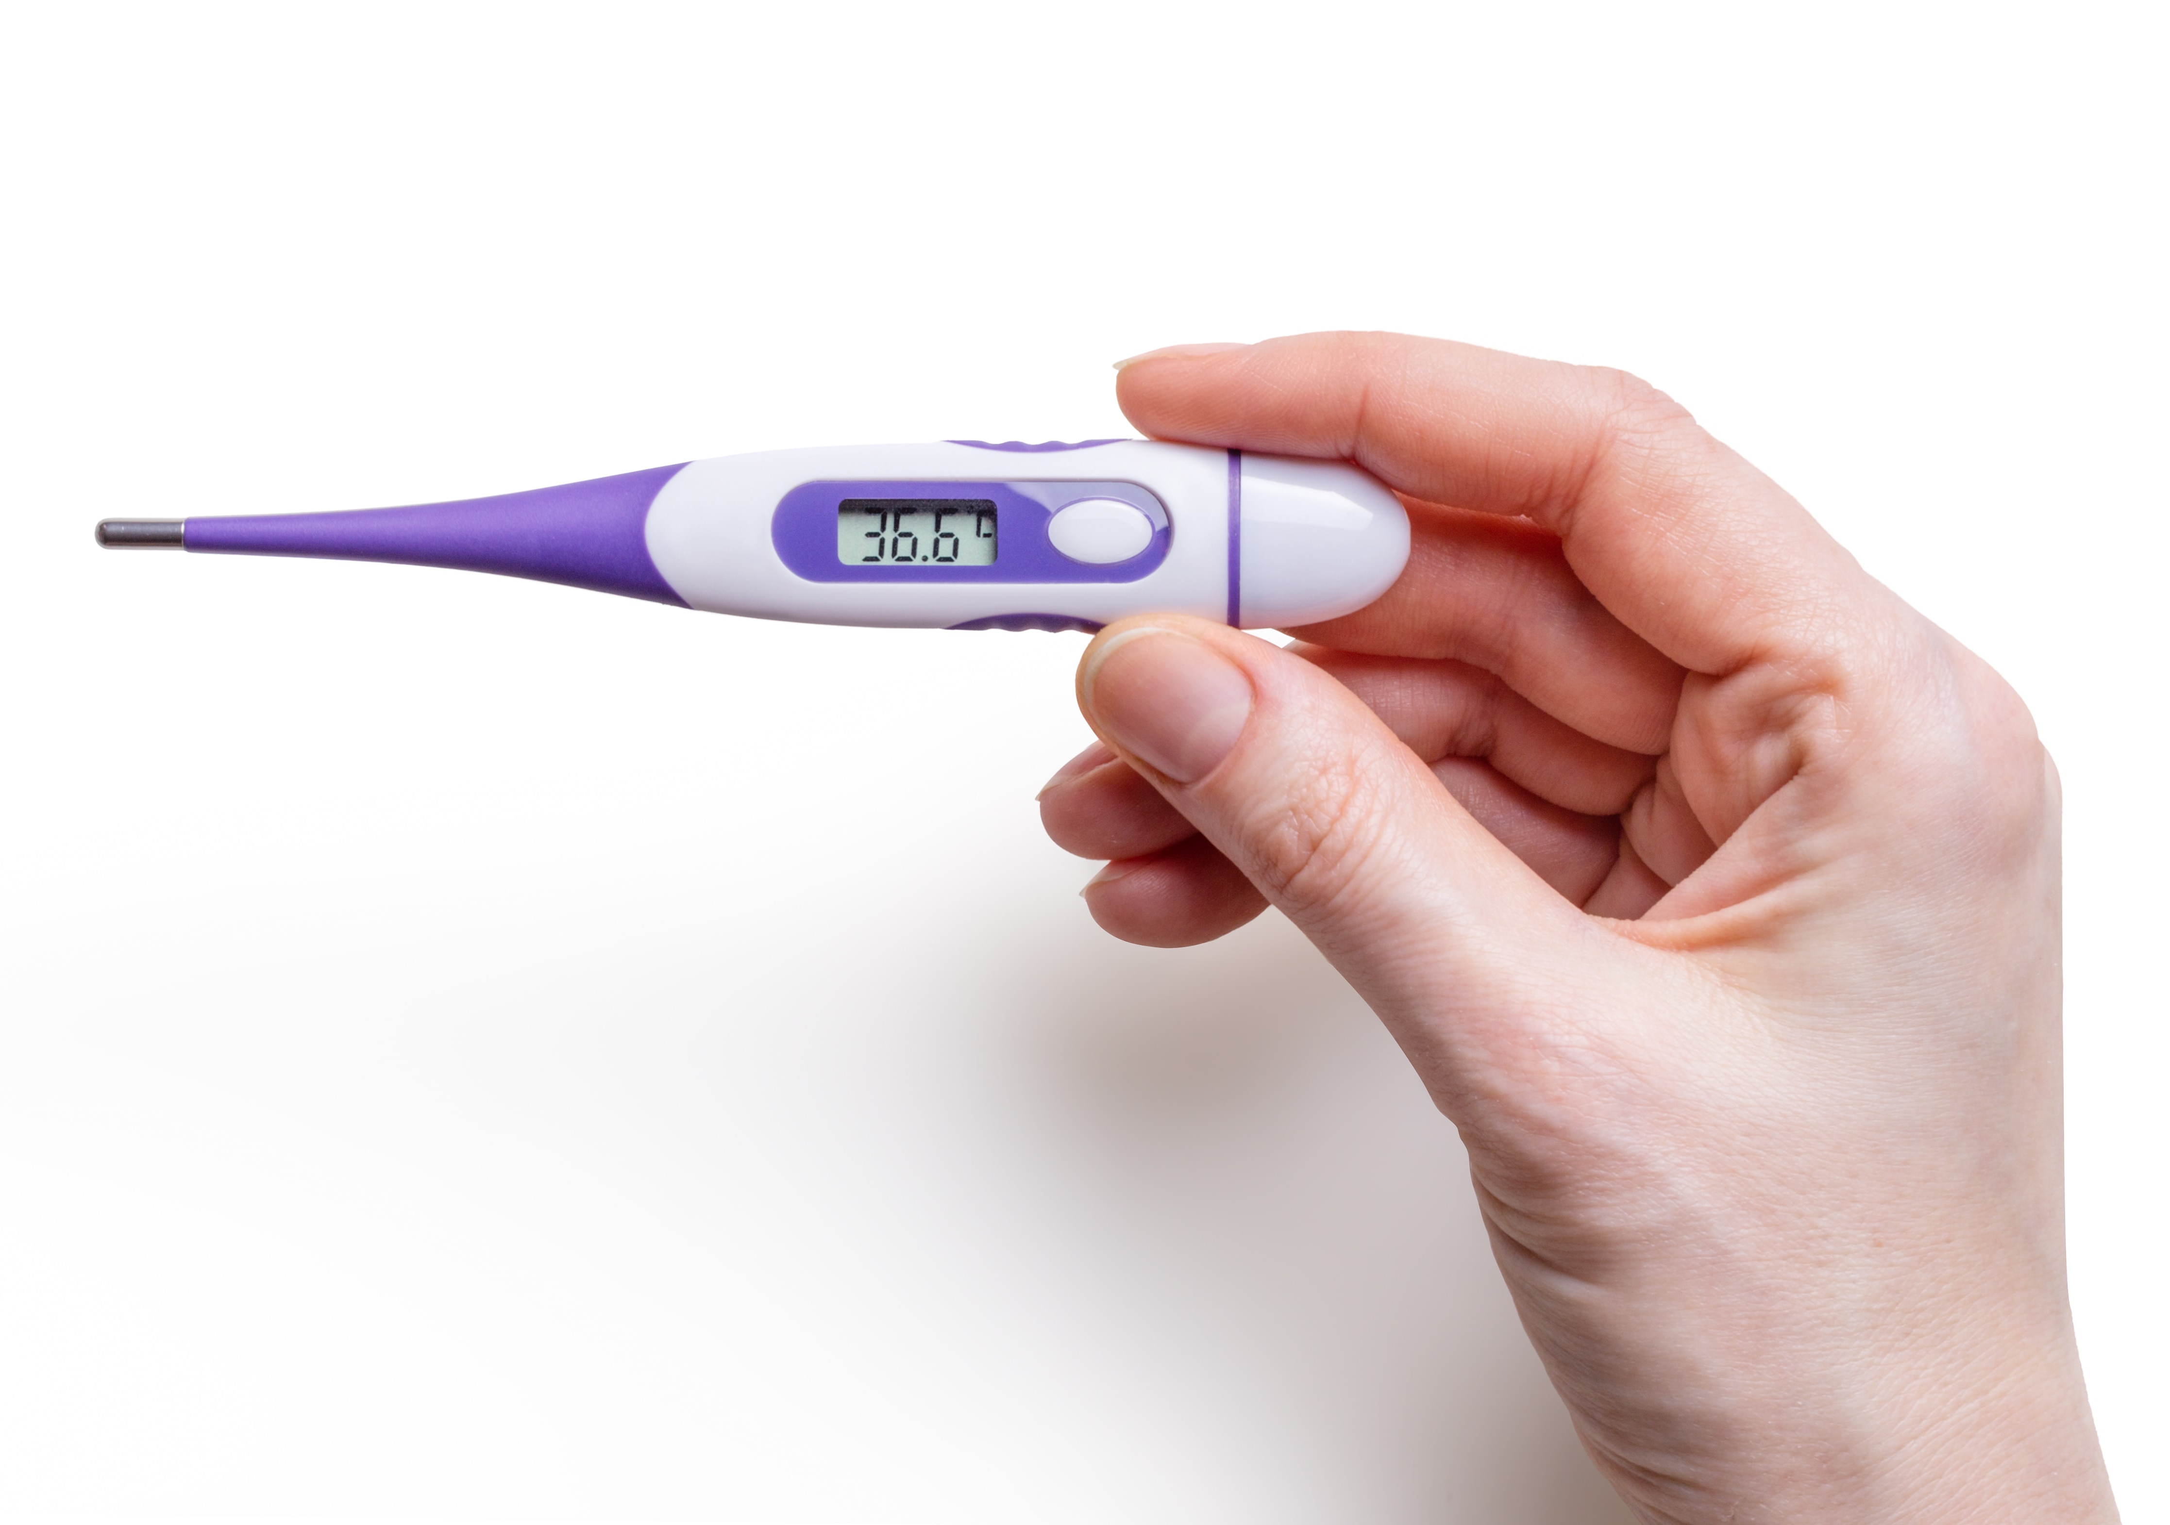
Photo by Mockup Graphics on Unsplash
Imagen de Rupert B. en Pixabay
CHECK

Slide 85
termómetros

Slide 86
Photo by Brian Tromp on Unsplash
CHECK

Slide 87
dentista

Slide 88
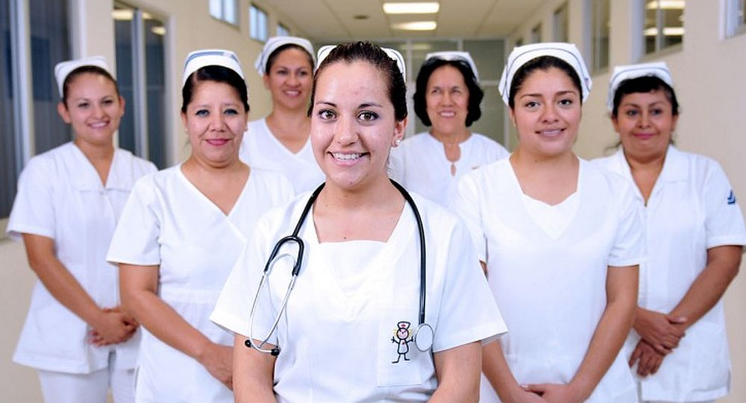
CHECK
Imagen de Diario Victoria

Slide 89
enfermeras

Slide 90
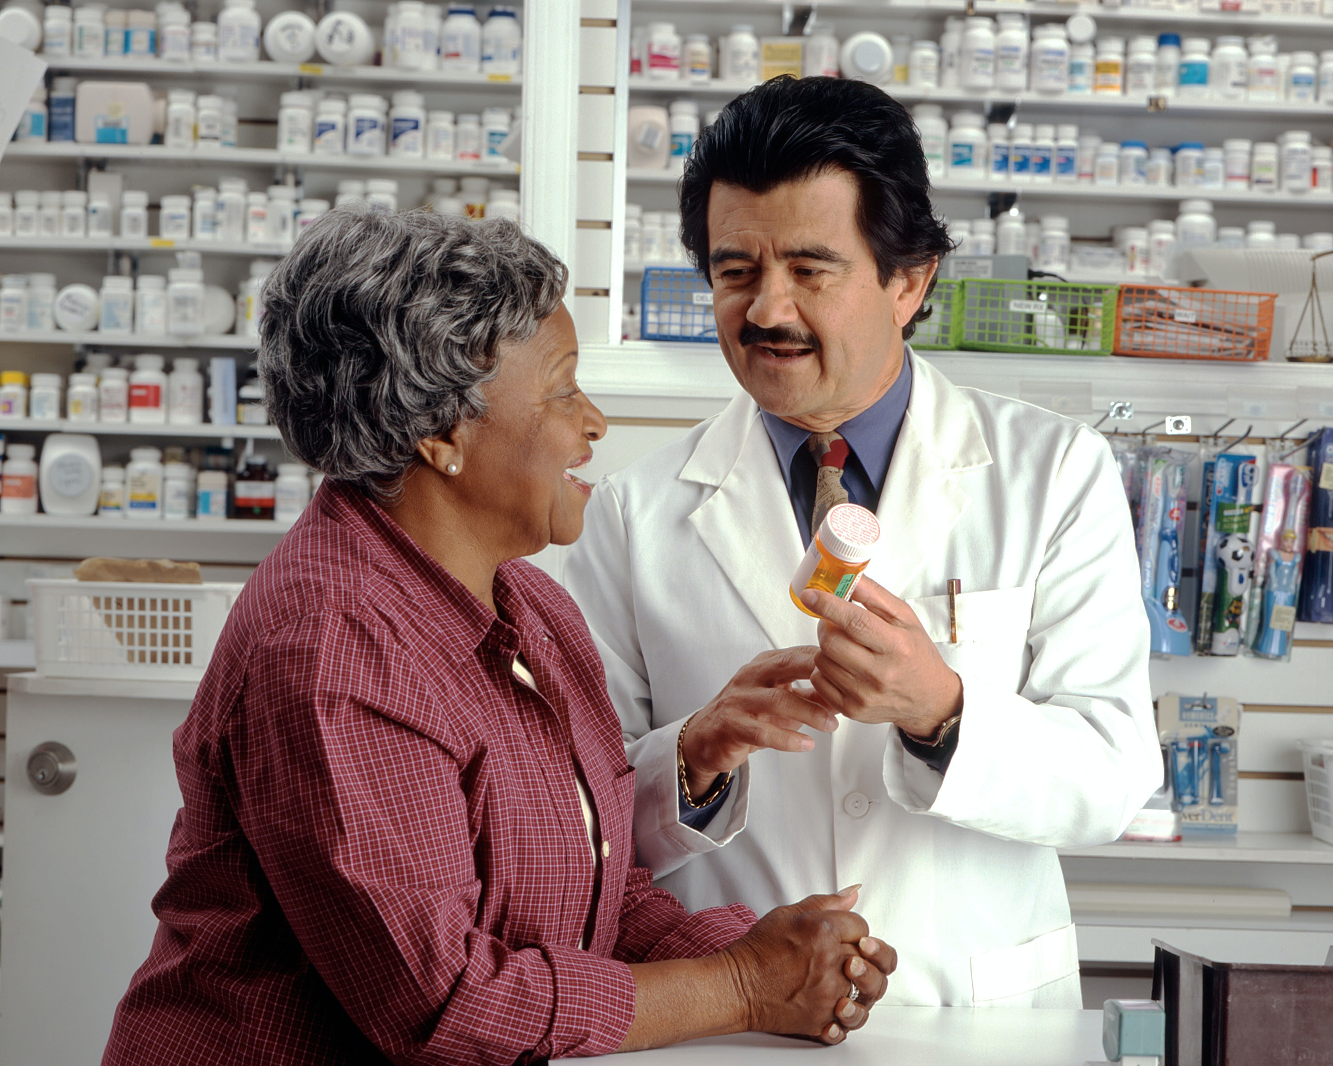
CHECK
Photo by National Cancer Institute on Unsplash

Slide 91
farmacéutico

Slide 92
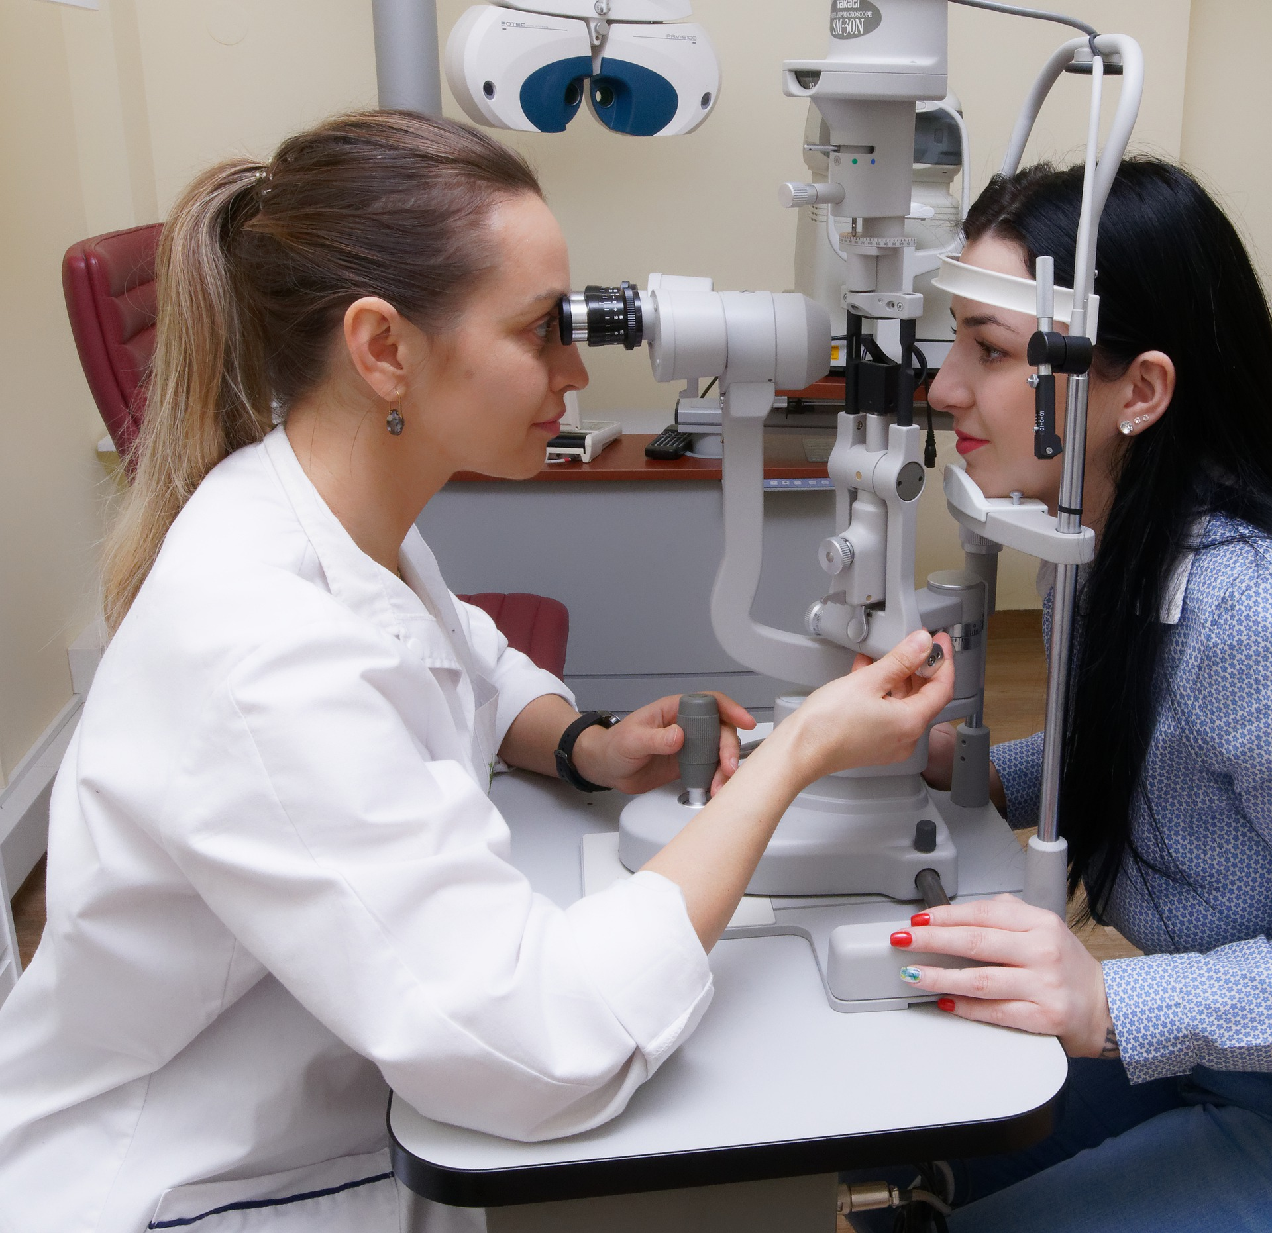
CHECK
Imagen de Paul Diaconu en Pixabay

Slide 93
oculista

Slide 94
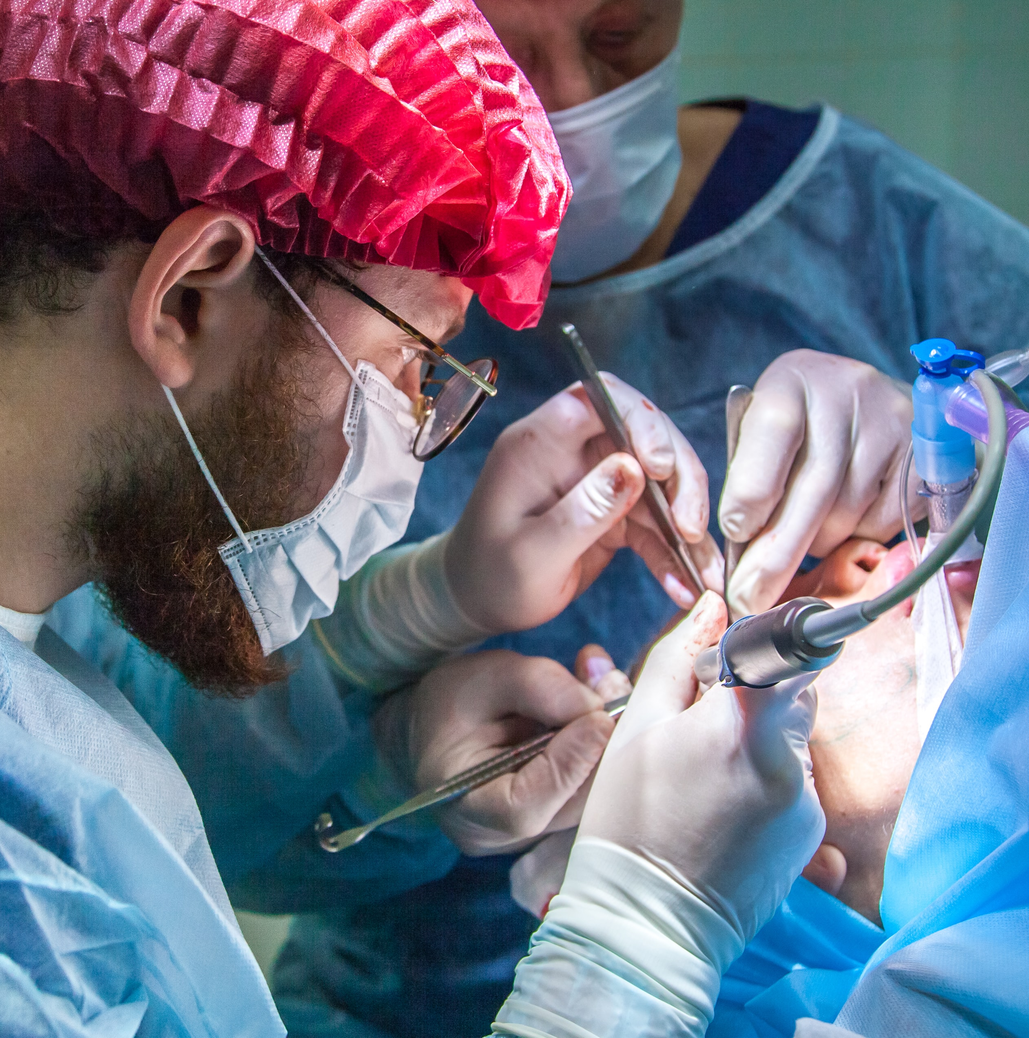
CHECK
Photo by Olga Guryanova on Unsplash

Slide 95
cirujano

Slide 96
Tenth Category 200
INSERT QUESTION HERE
CHECK
Notes:
You will have to move the Daily Double picture out of the way to write the question. If you do not wish to have the Daily Double in the game, delete it and the sound clip (speaker) from this slide. For a Daily Double, the contestant has to wager at least $5 and at most the highest point value of any player/team at that point in the game. It is considered a True Daily Double if they wager all of their points and go “double or nothing”.

Slide 97
Nombre del programa educativo musical fundado por José A. Abreu.
CHECK
Notes:
You will have to move the Daily Double picture out of the way to write the question. If you do not wish to have the Daily Double in the game, delete it and the sound clip (speaker) from this slide. For a Daily Double, the contestant has to wager at least $5 and at most the highest point value of any player/team at that point in the game. It is considered a True Daily Double if they wager all of their points and go “double or nothing”.

Slide 98
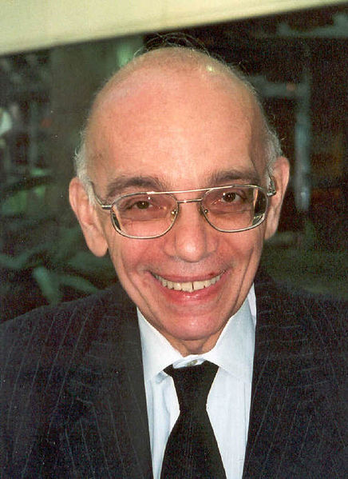
El Sistema
José Antonio Abreu
Image by International Delphic Council
on Wikimedia

Slide 99
Abulcasis, Avenzoar y
Averroes fueron árabes famosos en el campo de la ___.
CHECK

Slide 100
medicina

Slide 101
El Parque Nacional Médanos de Coro es un ___ con dunas de arena.
CHECK

Slide 102
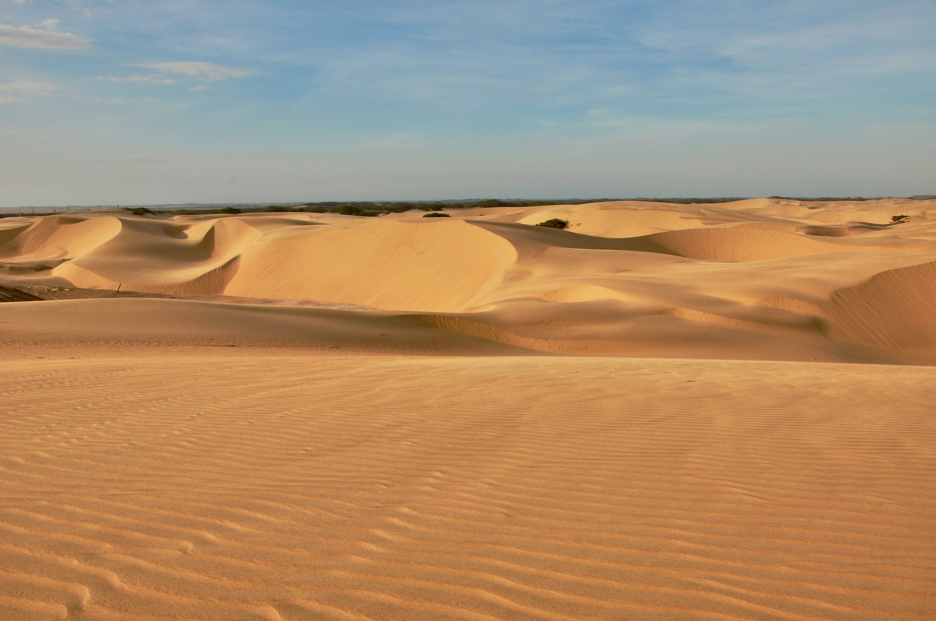
desierto
Imagen de Erika Marcial en Pixabay

Slide 103
Nombre del director de la
Orquestra Filarmónica de
Los Ángeles, CA, que participó en El Sistema.
CHECK

Slide 104
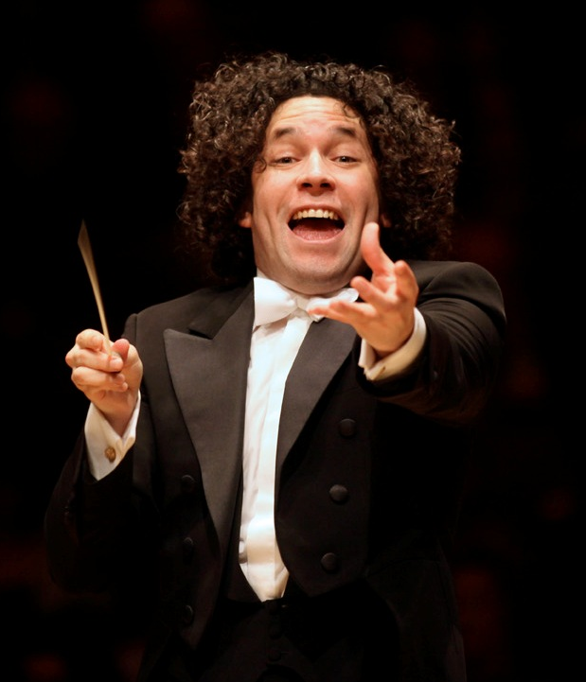
Gustavo Dudamel
Image from Orchestra
of the Americas

Slide 105
Nombre de la organización venezolana que planta árboles cada año.
CHECK

Slide 106

Imagen de ProVita en World Land Trust

Slide 107
JEOPARDY FINAL
Categoría:
Lugar
CHECK

Slide 108

Nombre de la catarata más alta del mundo; tiene dos veces la altura del
Empire State Building.
CHECK

Slide 109
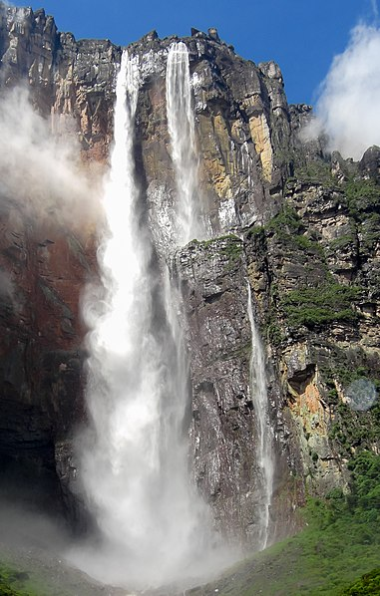
Salto Ángel
Altura: 979 metros
(3,212 pies)
Imagen de Diego Dielso en Wikimedia

